Slide 1

আ
জ
কে
র
পা
ঠে
তো
মা
দে
র
স্বা
গ
ত

Slide 2


প
রি
চি
তি
আয়েশা ছিদ্দিকা
প্রধান শিক্ষক
রামপুর সরকারি প্রাথমিক বিদ্যালয়
লাকসাম, কুমিল্লা।
অধ্যায়ঃ ১
পৃষ্ঠাঃ ৪
সময়ঃ ২০ মিনিট

Slide 3
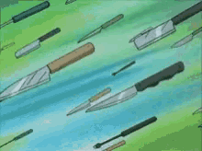

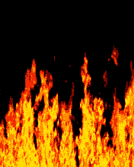

ধাঁধার উত্তর পরের ক্লাসে/ কমেন্ট বক্সে লিখে দিতে ভুলো না
ছুরির রাস্তা
বাঁশের রাস্তা
আগুনের রাস্তা
অন্ধকার রাস্তা
  ১টি লোক কয়েকজনের কাছে তাড়া খেয়ে দৌড়াতে দৌড়াতে ৪টি রাস্তা পেয়েছিল। রাস্তাগুলি হলো-ছুরির রাস্তা, বাঁশের রাস্তা, আগুনের রাস্তা, অন্ধকার রাস্তা। আগুনের রাস্তা দিয়ে গেলে সে পুড়ে যাবে, ছুরির রাস্তা দিয়ে গেলে আঘাত পাবে, অন্ধকার রাস্তা দিয়ে গেলে সে গর্তে পড়ে যাবে,বাঁশের রাস্তা দিয়ে গেলে সে চেপে যাবে। এখন সে কোন রাস্তা দিয়ে যাবে?

Slide 4
পাঠের শিরোনাম
সহজ পদ্ধতিতে গুণ

Slide 5
শিখনফল
এই পাঠ শেষে শিক্ষার্থীরা …
১২.১.৪ চার অঙ্কবিশিষ্ট সংখ্যাকে ৯৯/৯৯৯ দ্বারা সহজ পদ্ধতিতে গুণ করতে পারবে।

Slide 6
গুণ্যঃ যে সংখাকে গুণ করা হয় তাকে গুণ্য বলে।
গুণকঃ যে সংখ্যা দিয়ে গুণ করা হয় তাকে গুণক বলে।
গুণফলঃ গুণ করে যে ফল পাওয়া যায় তাকে গুণফল বলে।
প্রতীকের মাধ্যমে আমরা লিখতে পারি
গুণ্য
গুণক
গুণফল
গুণফল
গুণ্য
গুণক
গুণফল
গুণক
গুণ্য

Slide 7
সহজ পদ্ধতিতে গুণ
(১) ৯ ৯ ৯ × ৩ ২
×
=
( ১ ০ ০ ০ – ১ )
৩ ২
=
×
–
×
৩ ২
৩ ২
=
–
=
সহজ পদ্ধতি
×
(
–
)
×
=
×
–
(
+
)
×
=
×
+
×

Slide 8
–
১০) × ২৪
(২) ৯৯০ × ২৪
= (
=
× ২৪ –
× ২৪
=
–
=
(৩) ৯৯০০ × ৩৫৭
–
১০০ ) × ৩৫৭
= (
× ৩৫৭ –
× ৩৫৭
=
=
–
=

Slide 9
সহজ পদ্ধতিতে গুণ করা শিখি
৩। গুণ কর
(১) ৯৯৯ × ৩২
(২) ৯৯০ × ২৪
সমাধানঃ
সমাধানঃ
(১) ৯৯৯ × ৩২
(২) ৯৯০ × ২৪
=
(
)
×
(
)
১০০০
১
৩২
=
১০০০
১0
×
২৪
×
=
১০০০
=
×
৩২
×
৩২
১০০০
২৪
×
১
১০
২৪
=
৩২০০০
৩২
=
২৪০০০
২৪০
=
৩
১
৬
৮
=
৯
২
৬
৩
৭
০

Slide 10
(৩) ৯৯০০ × ৩৫৭
এইভাবে সমস্যা সমাধান করার পদ্ধতিই হলো সহজ পদ্ধতিতে গুণ
সমাধানঃ
(৩) ৯৯০০ × ৩৫৭
=
(
)
১০০০০
১০০
×
৩৫৭
×
=
১০০০০
৩৫৭
×
১০০
৩৫৭
=
৩৫৭০০০০
৩৫৭০০
=
৩
৫
৩
৪
৩
০
০

Slide 11
একক কাজ
99 × 15 = কত?
99×15
=(100-1)×15
=(100×15)-(1×15)
=1500-15
=1485

Slide 12
সহজ পদ্ধতিতে গুণ
(১) ১০১ × ৪৫
× ৪৫
=
( ১০০ + ১)
= ( ১০০ × ৪৫)
( ১ × ৪৫)
+
=
+
=

Slide 13
(১) ১০১ × ৪৫
সমাধানঃ
(১) ১০১ × ৪৫
=
(
+
)
×
১০০
১
৪৫
=
১০০
×
৪৫
+
×
১
৪৫
=
+
৪৫০০
৪৫
=
৪
৫
৪
৫

Slide 14
জোড়ায় কাজ
(২) ১১০ × ৩৩
(৩) ১১০০ × ২৭
সমাধানঃ
সমাধানঃ
(২) ১১০ × ৩৩
(৩) ১১০০ × ২৭
=
(
+
)
×
=
(
+
)
×
২৭
১০০
১0
৩৩
১০০০
১০০
×
+
×
=
×
+
×
=
১০০০
২৭
১০০
২৭
১০০
৩৩
১০
৩৩
=
+
+
৩৩০০
৩৩০
=
২৭০০০
২৭০০
=
০
৩
৬
০
=
২
০
৩
৯
৭

Slide 15
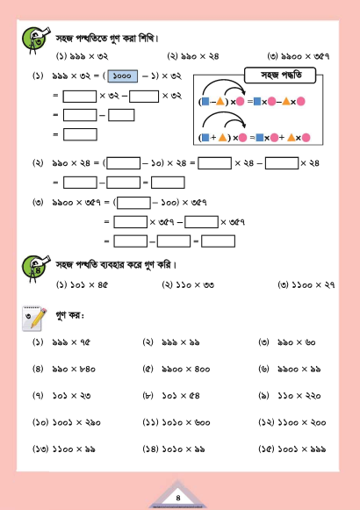
তোমাদের পাঠ্যবই খুলে ৪ পৃষ্ঠার অঙ্ক গুলো দেখ

Slide 16
দলীয় কাজ
গুণ্য দল
গুণক দল
গুণফল দল
(১) ৯৯৯ × ৭৫
(১) ৯৯০ × ৬০
(১) ৯৯৯ × ৯৯
(১) ৯৯৯ × ৭৫
(১) ৯৯৯ × ৯৯
(১) ৯৯০ × ৬০
_
_
_
(
)
(
)
(
)
=
১০০০
১
×
৯৯
=
১০০০
১০
×
৬০
=
১০০০
১
×
৭৫
_
_
_
×
_
=
১০০০
৭৫
×
=
×
×
×
×
১
৭৫
১০০০
৯৯
১
৯৯
=
১০০০
৬০
১০
৬০
_
_
=
৭৫০০০
৭৫
=
৯৯০০০
৯৯
=
৬০০০০
৬০০
=
৭
৪
২
৫
৯
=
৯
০
০
৮
৯
১
=
৫
৯
৪
০

Slide 17
মূল্যায়ন
৩। সহজ পদ্ধতিতে গুণ করঃ
৯৯৯×২৫০
=(১০০০-১)
২৫০
=(১০০০×২৫০)
(১×২৫০)
=২৫০০০০
২৫০
=
২
৪
৯
৭
৫
০

Slide 18
বাড়ির কাজ
১। গুণফল নির্ণয়ের সুত্রটি লেখ।
২। সহজ পদ্ধতিতে গুণ করঃ
ক) ৯৯০ ৪৫
খ) ১০০১ ৮৫
৩। ৩৭০০ ৬০০=?
৪। ৫২৭ ৬৬=?
×
×
×
×

Slide 19

তোমাদরেকে
অসংখ্য
ধন্যবাদ

